Slide 1





独 坐 纱 窗 刺 绣 迟，紫 荆 花 下 啭 黄 鹂
刺绣文化
中国风

Slide 2

刺绣简介
刺绣分类
目录
刺绣诗词
刺绣中国

Slide 3
第壹部分——刺绣简介

Slide 4
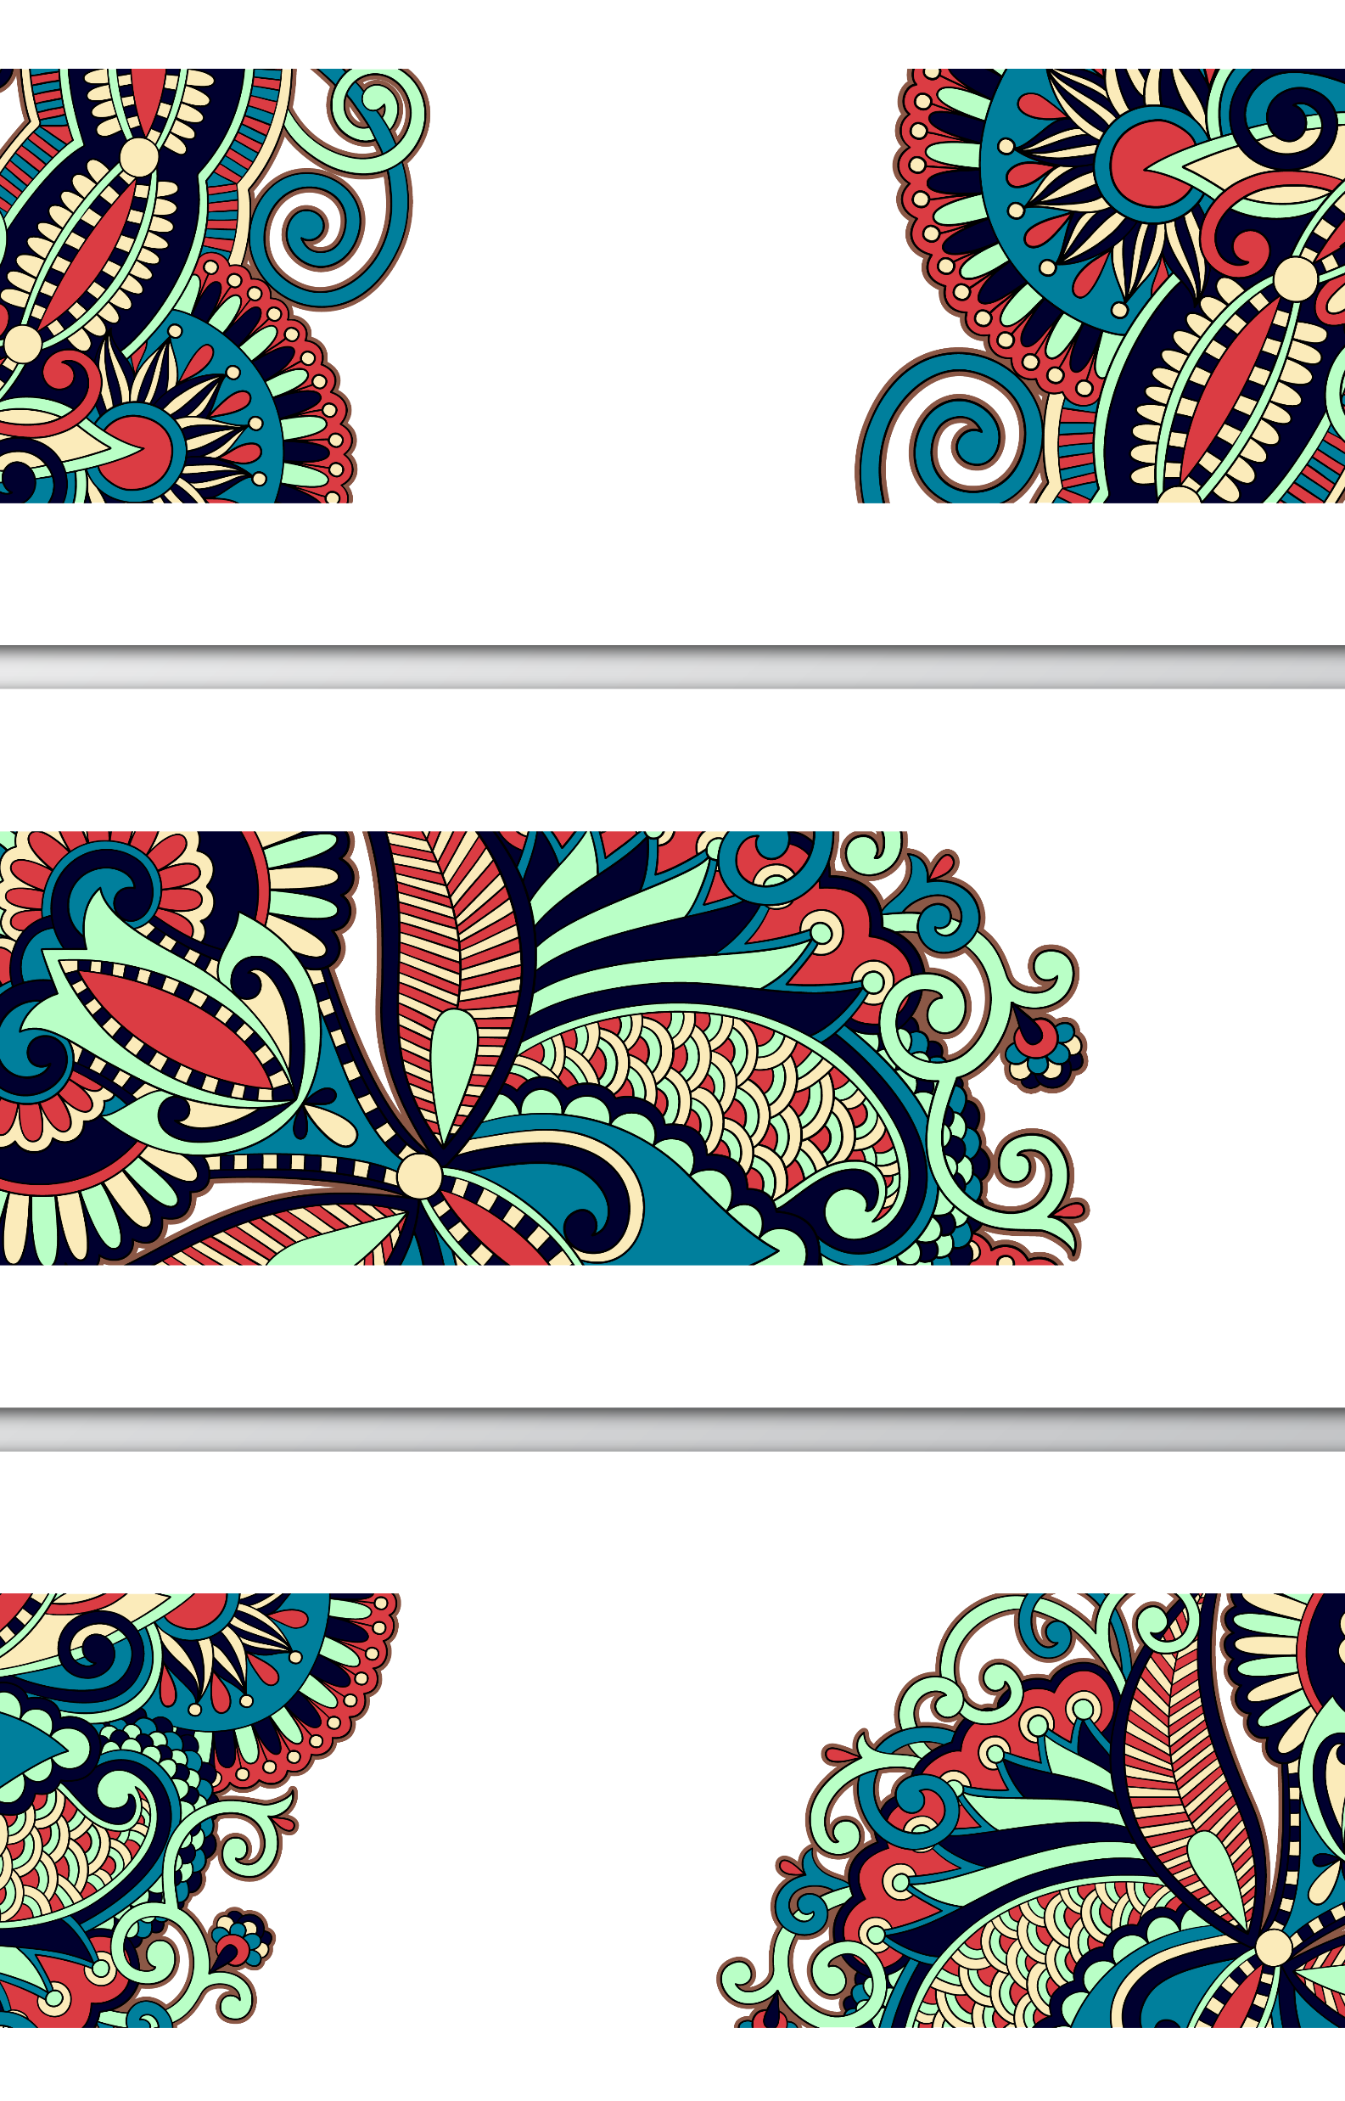
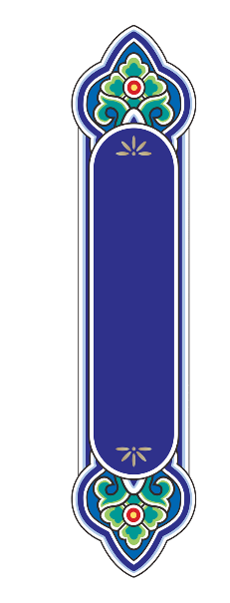
四大名绣，指的是我国刺绣中的苏绣、湘绣、粤绣、蜀绣。刺绣，古称针绣，是用绣针引彩线，按设计的花纹在纺织品上刺绣运针，以绣迹构成花纹图案的一种工艺。刺绣作为一个地域广泛的手工艺品，各个国家、各个民族通过长期的积累和发展，都有其自身的特长和优势。
除了四大名绣，在我国还有京绣、鲁绣、汴绣、瓯绣、杭绣、汉绣、闽绣等地方名绣，而我国的少数民族如维吾尔、彝、傣、布依、哈萨克、瑶、苗、土家、景颇、侗、白、壮、蒙古、藏等也都有自己特色的民族刺绣。
中国四大名绣

Slide 5
苏绣已有两千六百多年历史，在宋代已具相当规模，在苏州就出现有绣衣坊、绣花弄、滚绣坊、绣线巷等生产集中的坊巷。
苏绣
苏绣已有两千六百多年历史，在宋代已具相当规模，在苏州就出现有绣衣坊、绣花弄、滚绣坊、绣线巷等生产集中的坊巷。
湘绣
苏绣已有两千六百多年历史，在宋代已具相当规模，在苏州就出现有绣衣坊、绣花弄、滚绣坊、绣线巷等生产集中的坊巷。
粤绣

Slide 6

刺绣简介
刺绣 ，古代称之为针绣，是用绣针引彩线，将设计的花纹在纺织品上刺绣运针，以绣迹构成花纹图案的一种工艺。古代称“黹”、“针黹”。因刺绣多为妇女所作，故属于"女红"的一个重要部分。刺绣是中国古老的手工技艺之一，中国的手工刺绣工艺，已经有2000多年历史了。据《尚书》载，远在4000多年前的章服制度，就规定“衣画而裳绣”。

Slide 7



沿传迄今，针法多样
齐针
套针
长短针
打子针
刺绣 ，古代称之为针绣，是用绣针引彩线
刺绣 ，古代称之为针绣，是用绣针引彩线
刺绣 ，古代称之为针绣，是用绣针引彩线
刺绣 ，古代称之为针绣，是用绣针引彩线

Slide 8
第贰部分——刺绣分类

Slide 9


手工刺绣
手工刺绣的主要艺术特点是图案工整绢秀，色彩清新高雅，针法丰富，雅艳相宜，绣工精巧细腻绝伦。就刺绣的针法而言，极其丰富而变化无穷，共有9 大类43种，主要有齐针、抡针、套针、施针、乱针、滚针、切针、平金、打点、打子、结子、网绣、冰纹针、挑花、纳锦、刻鳞针、施毛针、穿珠针等等，采用不同的针法可以生产不同的线条组织和独特的手工刺绣艺术表现效果。

Slide 10

关于刺绣的图片展示

Slide 11

蜀绣构图简练，大都采用方格、花条等传统的民族图案，富有装饰性。色彩丰富鲜艳，针法严谨，虚实适宜，立体感强，平整光滑。所绣对象有花蝶、鲤鱼、熊猫等。
蜀绣构图简练，大都采用方格、花条等传统的民族图案，富有装饰性。色彩丰富鲜艳，针法严谨，虚实适宜，立体感强，平整光滑。所绣对象有花蝶、鲤鱼、熊猫等。
蜀绣构图简练，大都采用方格、花条等传统的民族图案，富有装饰性。色彩丰富鲜艳，针法严谨，虚实适宜，立体感强，平整光滑。所绣对象有花蝶、鲤鱼、熊猫等。

Slide 12
四大名绣
四大名绣，指的是我国刺绣中的苏绣、湘绣、粤绣、蜀绣。刺绣，古称针绣，是用绣针引彩线，按设计的花纹在纺织品上刺绣运针，以绣迹构成花纹图案的一种工艺。刺绣作为一个地域广泛的手工艺品，各个国家、各个民族通过长期的积累和发展，都有其自身的特长和优势。

Slide 13
第叁部分——刺绣诗词

Slide 14
独坐纱窗刺绣迟，紫荆花下啭黄鹂。
欲知无限伤春意，尽在停针不语时。
独坐纱窗刺绣迟，紫荆花下啭黄鹂。
欲知无限伤春意，尽在停针不语时。
独坐纱窗刺绣迟，紫荆花下啭黄鹂。
欲知无限伤春意，尽在停针不语时。
独坐纱窗刺绣迟，紫荆花下啭黄鹂。
欲知无限伤春意，尽在停针不语时。

Slide 15
苏绣以针脚细密、色彩淡雅、绣品精细而著名，具有平、光、齐、匀、和、细、密等特点。题材以小动物为主。如《猫戏图》、《风穿花》、《鱼虾图》等。出现的双面绣，两面有同有异。如猫的眼睛，两面颜色不一样，十分引人入胜，其刺绣技艺之高超，是刺绣中的精品。
湘绣以写实居多，色彩明快，以中国画为底，衬上相应的云雾山水、亭台楼阁、飞禽走兽，风格豪放。特点是绣虎、狮等，以独特的针法绣出的动物毛丝根根有力。人称湘绣“绣花能生香，绣鸟能闻声，绣虎能奔跑，绣人能传神。

Slide 16
金井栏边见羽仪，梧桐树上宿寒枝。
五陵公子怜文彩，画与佳人刺绣衣。
金井栏边见羽仪，梧桐树上宿寒枝。
五陵公子怜文彩，画与佳人刺绣衣。
金井栏边见羽仪，梧桐树上宿寒枝。
五陵公子怜文彩，画与佳人刺绣衣。

Slide 17

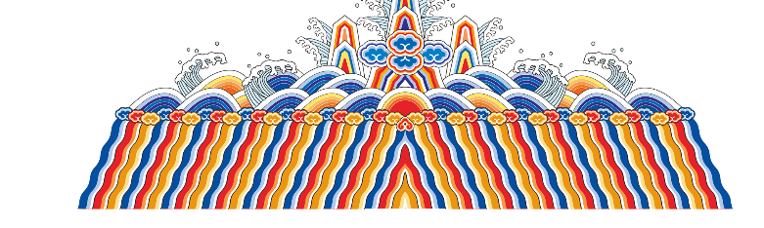
赠张公洲革处士李白
列子居郑圃，不将众庶分。革侯遁南浦，常恐楚人闻。
抱瓮灌秋蔬，心闲游天云。每将瓜田叟，耕种汉水濆。
时登张公洲，入兽不乱群。井无桔槔事，门绝刺绣文。
长揖二千石，远辞百里君。斯为真隐者，吾党慕清芬。

Slide 18
第肆部分——刺绣中国

Slide 19
中国刺绣
中国是世界上发现与使用蚕丝最早的国家，人们在四五千年前就已经开始养蚕、缫丝了。
中国是世界上发现与使用蚕丝最早的国家，人们在四五千年前就已经开始养蚕、缫丝了。

Slide 20
刺绣作为一个地域广泛的手工艺品，各个国家、各个民族通过长期的积累和发展，都有其自身的特长和优势。
中华民族传统手工艺
刺绣作为一个地域广泛的手工艺品，各个国家、各个民族通过长期的积累和发展，都有其自身的特长和优势。
中华民族传统手工艺
刺绣作为一个地域广泛的手工艺品，各个国家、各个民族通过长期的积累和发展，都有其自身的特长和优势。
中华民族传统手工艺

Slide 21

赠张公洲革处士李白
列子居郑圃，不将众庶分。革侯遁南浦，常恐楚人闻。
抱瓮灌秋蔬，心闲游天云。每将瓜田叟，耕种汉水濆。
时登张公洲，入兽不乱群。井无桔槔事，门绝刺绣文。
长揖二千石，远辞百里君。斯为真隐者，吾党慕清芬。

Slide 22

金井栏边见羽仪，梧桐树上宿寒枝。
五陵公子怜文彩，画与佳人刺绣衣。
金井栏边见羽仪，梧桐树上宿寒枝。
五陵公子怜文彩，画与佳人刺绣衣。
金井栏边见羽仪，梧桐树上宿寒枝。
五陵公子怜文彩，画与佳人刺绣衣。

Slide 23

中华民族传统手工艺
刺绣是中华民族最具代表性的传统手工艺之一，早在远古时代就伴随着祭天礼器(青铜器、玉器)、陶器和织物而诞生，且世代更迭生生不息。如今，传统手工刺绣在工业化生产的浪潮中似乎与我们渐行渐远。可是，放眼寻觅，“蓦然回首，那人却在灯火阑珊处”，原来，刺绣就在人们身边她并没有远去。

Slide 24
独 坐 纱 窗 刺 绣 迟，紫 荆 花 下 啭 黄 鹂
中国风
传承刺绣

